Slide 1
初赛模拟训练07

Slide 2
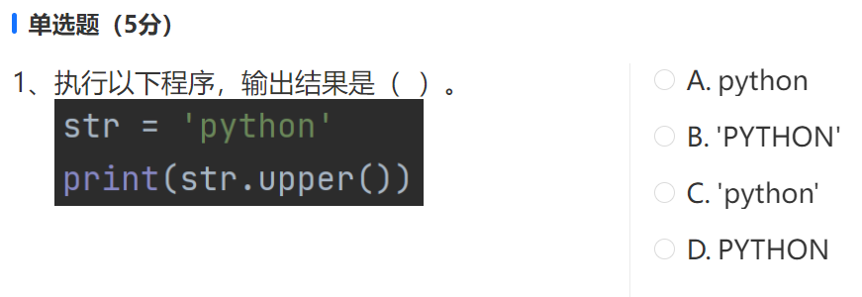


Slide 3
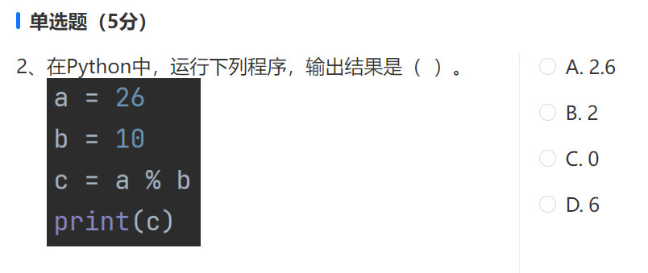


Slide 4
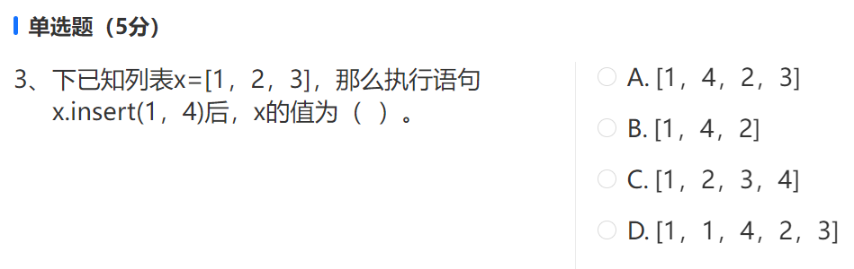


Slide 22
谢谢观看

